Slide 1



Trường Đại học Công nghiệp Hà Nội
Bài tập lớn
Kiểm thử phần mềm
Nhóm thực hiện: Nhóm 13

Slide 2


Nhóm 13
Báo cáo bài tập lớn
môn Kiểm thử phần mềm
Đề tài: Nghiên cứu kỹ thuật kiểm thử Frontend

Slide 3





Các thành viên nhóm
Nhóm 13
Nguyễn Thị Tú Anh
Bùi Thị Hải
Hoàng Thị Kim
Hà Thị Phượng

Slide 4
1. Kiểm thử giao diện người dùng
Các nội dung chính
2. Cách tạo kế hoạch kiểm tra giao diện người dùng cho web
3. Tại sao phải tạo kế hoạch kiểm thử giao diện người dùng ?
Nhóm 13
4. Mẹo cho việc kiểm thử giao diện người dùng tốt hơn
5. Các công cụ kiểm thử giao diện người dùng
6. Tối ưu hóa hiệu suất giao diện
7. Tầm quan trọng của tối ưu hóa hiệu suất Front-End
8. Lợi ích của tối ưu hóa hiệu suất Front-End là gì?
9. Công cụ kiểm tra hiệu suất giao diện người dùng

Slide 5
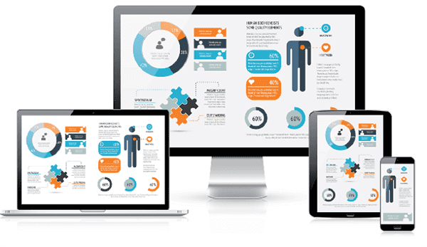
Khái quát các nội dung quan trọng
Nhóm 13
Kiểm thử giao diện người dùng
Là một kỹ thuật kiểm thử để kiểm tra giao diện đồ họa người dùng (GUI), chức năng và khả năng sử dụng của các sản phẩm phần mềm.
Mục tiêu: kiểm thử các chức năng tổng thể để đảm bảo lớp trình bày không có lỗi với các bản cập nhật tiếp theo.
Ví dụ:
- Kiểm tra hiển thị trên các trình duyệt và các thiết bị khác nhau, nếu người dùng thay đổi kích thước màn hình thì hình ảnh và nội dung cần được co lại hoặc không cắt hoặc không chồng chéo nhau.
Hình ảnh: Bố cục trang web trên các thiết bị khác nhau

Slide 6
Khái quát các nội dung quan trọng
Nhóm 13
Cách tạo kế hoạch kiểm tra giao diện người dùng cho web
Là bước rất quan trọng và là bước đầu tiên trong quá trình thử nghiệm ứng dụng web.
Quy trình (gồm 4 bước)
Tìm hiểu các công cụ
Quyết định ngân sách
Thiết lập lịch trình
Quyết định toàn bộ phạm vi dự án

Slide 7
Khái quát các nội dung quan trọng
Nhóm 13
Tại sao phải tạo kế hoạch kiểm thử giao diện người dùng ?
Kế hoạch Kiểm tra giao diện người dùng giúp bạn xác định: trình duyệt, hệ điều hành,..
Nhận được nhiều lợi ích như:
Có được sự rõ ràng một cách đầy đủ về phạm vi của dự án.
Mang lại niềm tin trong việc triển khai dự án.

Slide 8
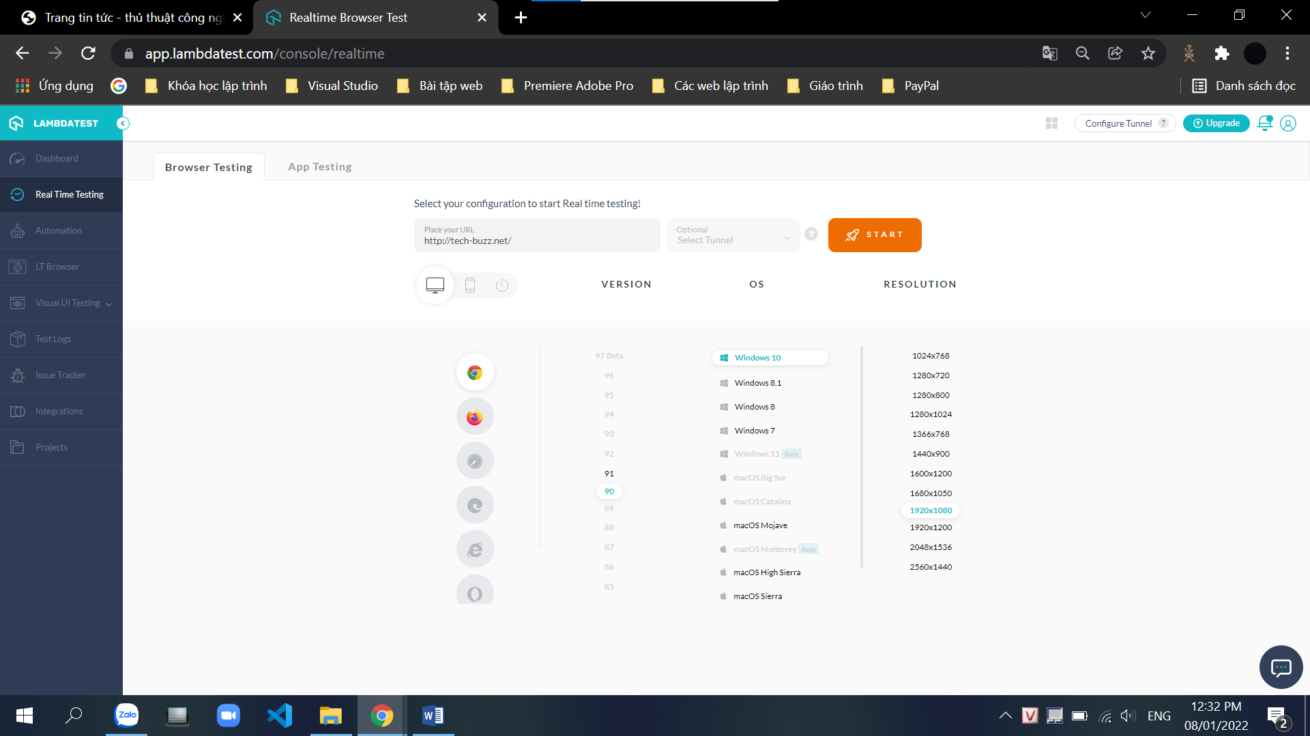
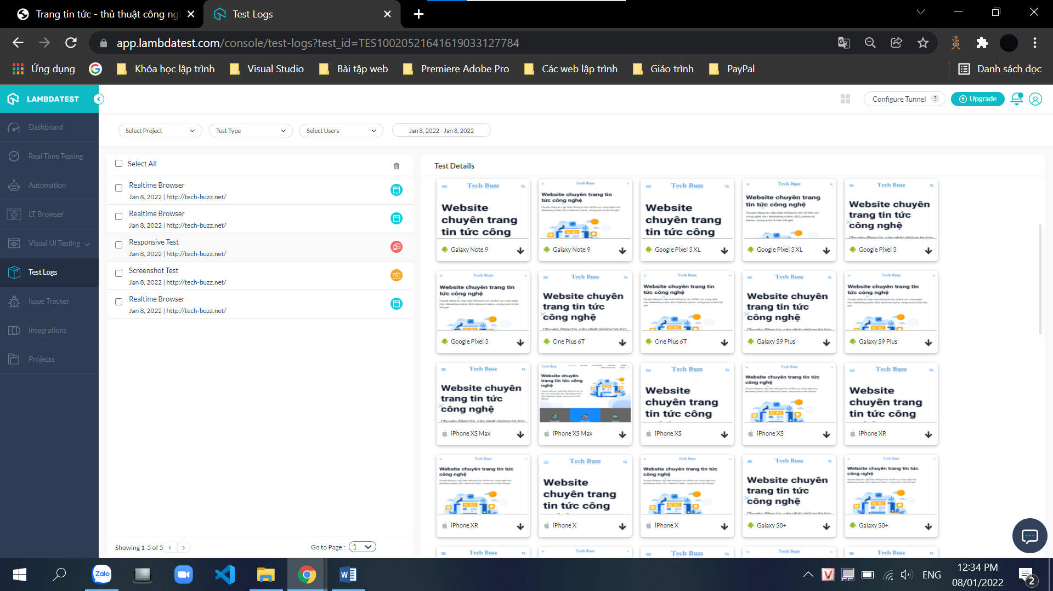
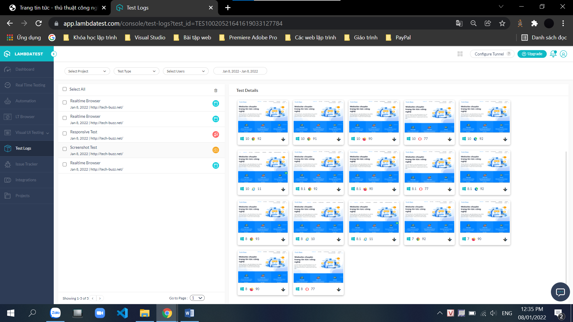
Khái quát các nội dung quan trọng
Nhóm 13
Các công cụ kiểm thử giao diện người dùng
Công cụ kiểm thử đa trình duyệt (Cross-Browser Testing Tool).
Công cụ trực tuyến: LambdaTest ( https://app.lambdatest.com/ ): cung cấp các tính năng: Kiểm thử thời gian thực, Kiểm thử khả năng đáp ứng , Chụp ảnh màn hình tự động của các bài kiểm tra,..
Ví dụ trên trang web của nhóm: http://tech-buzz.net/
Kiểm thử thời gian thực ( Real Time Testing)
Kiểm thử khả năng đáp ứng ( Responsive Test)
Screen Test

Slide 9
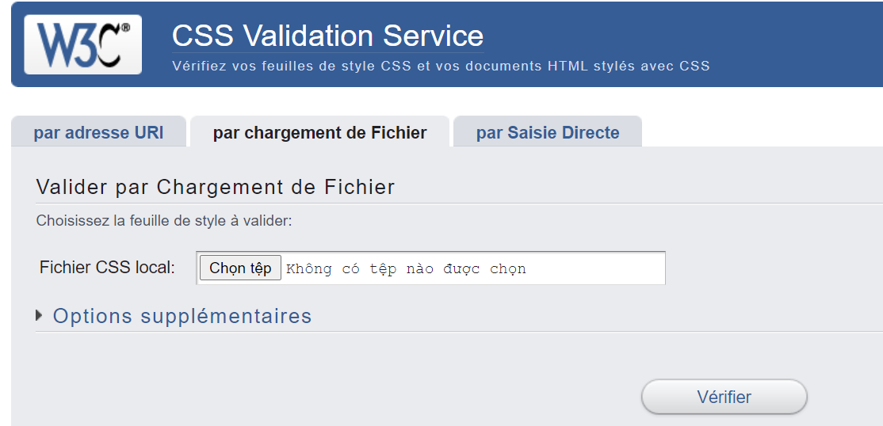
Khái quát các nội dung quan trọng
Nhóm 13
Công cụ kiểm thử giao diện người dùng
2. Công cụ kiểm thử JavaScript ( JS testing tool): Jasmine
3. Công cụ kiểm thử chức năng (Functional testing tool): Selenium
4. Công cụ kiểm thử CSS (CSS tool).
Để kiểm tra CSS và hình ảnh của trang web với Selenium và nose, sử dụng công cụ Needle.
Một trang web kiểm tra mã nguồn CSS khá hữu ích: https://jigsaw.w3.org/css-validator/

Slide 10
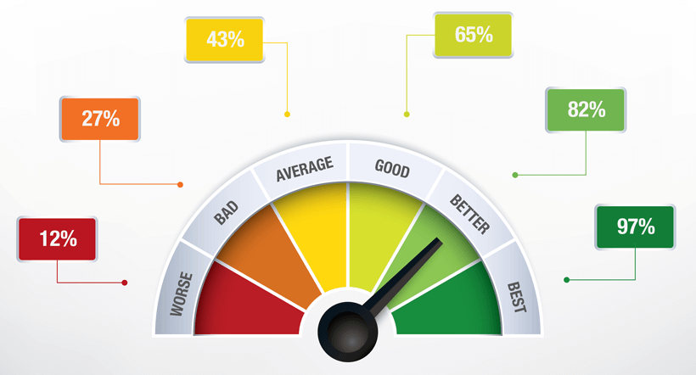
Khái quát các nội dung quan trọng
Nhóm 13
Tối ưu hóa hiệu suất giao diện ( Front-End Performance Optimization)
Kiểm tra hiệu suất giao diện người dùng sẽ kiểm tra “Trang tải nhanh như thế nào”.
Tối ưu hóa hiệu suất front-end cho một người dùng là một phương pháp hay trước khi thử nghiệm một ứng dụng có tần suất và lượt người dùng tải cao.
Các mức của tốc độ tải trang

Slide 11
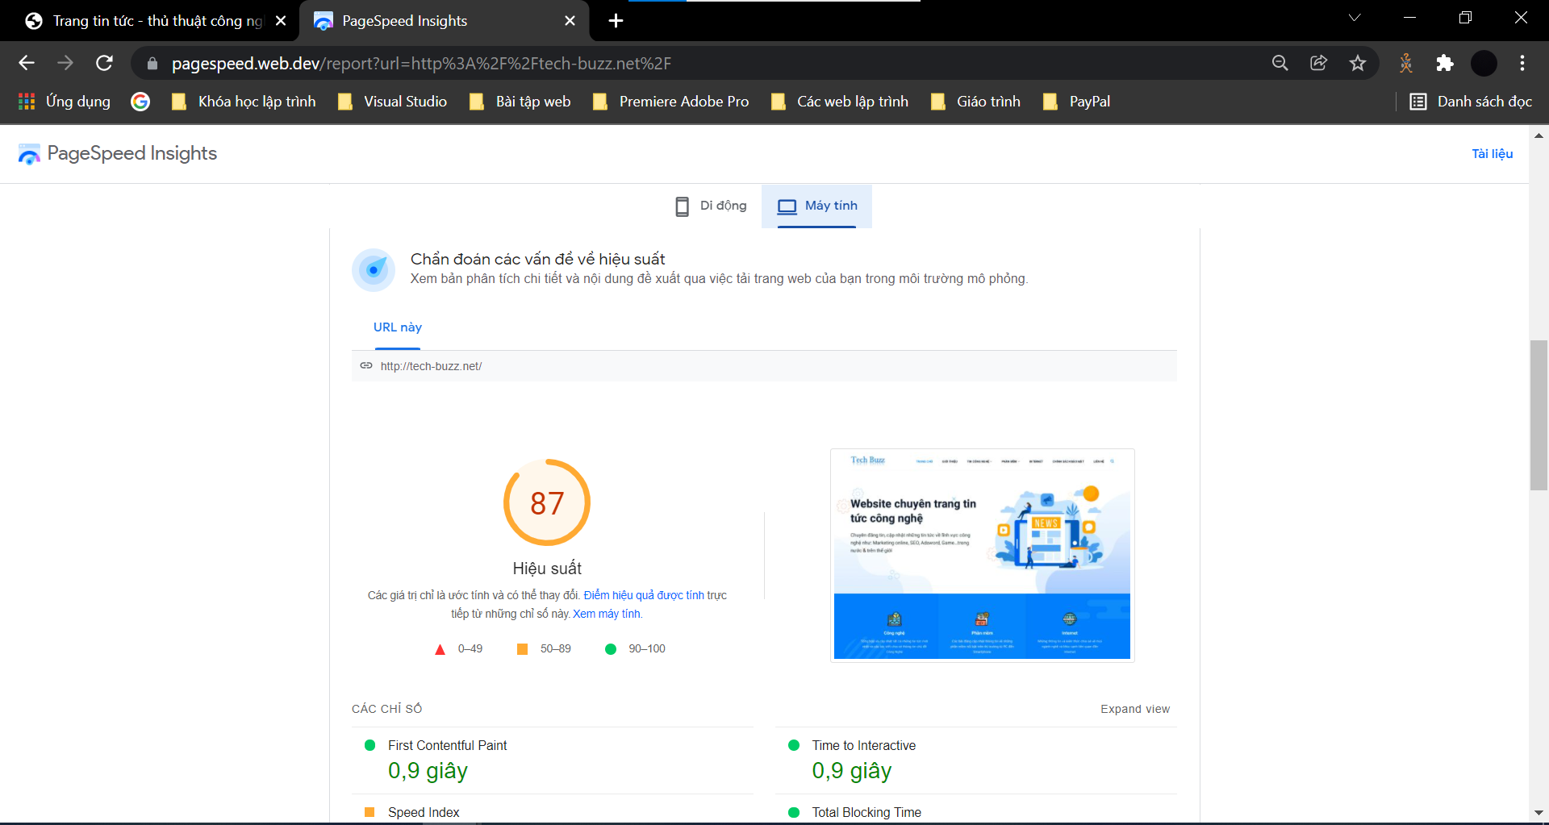
Khái quát các nội dung quan trọng
Nhóm 13
Công cụ kiểm tra hiệu suất giao diện người dùng
Yslow
Tốc độ tải trang ( Page Speed):
Có thể đo lường tốc độ tải trang qua công cụ Pagespeed Insights của Google (https://pagespeed.web.dev/)
Page Speed là một tiện ích bổ sung kiểm tra hiệu suất nguồn mở do Google đưa ra. Công cụ đánh giá trang web và cung cấp các đề xuất để giảm thiểu thời gian tải. Nó giúp cho việc truy xuất trang web nhanh hơn khi người dùng truy cập các trang web bằng công cụ tìm kiếm của Google.
Ví dụ trên web của nhóm: http://tech-buzz.net/

Slide 12
Kiểm thử Front-end là kiểm thử hoặc xác minh các chức năng giao diện người dùng, GUI và khả năng sử dụng.
Nhóm 13
Mục đích chính của kiểm thử Front-end để đảm bảo rằng mọi người dùng đều được bảo vệ tốt khỏi các lỗi.
Tổng hợp
Jasmine, Selenium, Browser, TestComplete, Needle là một số ví dụ về công cụ kiểm thử Front-end.

Slide 13
01
https://www.guru99.com/frontend-testing.html
02
https://viblo.asia/p/cross-browser-testing-voi-lambdatest-bJzKmzbXZ9N
Nguồn tham khảo
03
https://www.toponseek.com/blogs/pagespeed-toc-do-tai-trang/
04
https://mona.media/tim-hieu-ve-quy-trinh-kiem-thu-website/
05
https://viblo.asia/p/tim-hieu-ve-kiem-thu-chuc-nang-functionality-testing-bJzKmLVB59N

Slide 14
Cám ơn thầy, cô đã lắng nghe!
Do còn thiếu kinh nghiệm thực tế và gặp khó khăn trong việc tìm tài liệu và dịch thuật tài liệu tham khảo nên có lẽ bài báo cáo này vẫn còn một vài thiếu sót. Vậy nên, chúng em hi vọng nhận được sự nhận xét, đóng góp ý kiến từ thầy cô để bản báo cáo được hoàn thiện hơn.
Chúng em xin chân thành cám ơn!!!
Nhóm 13

